Slide 1
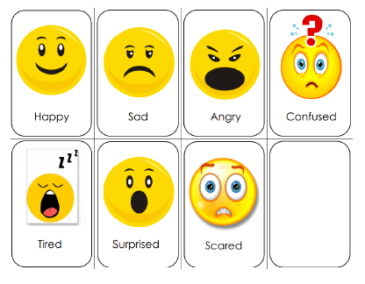
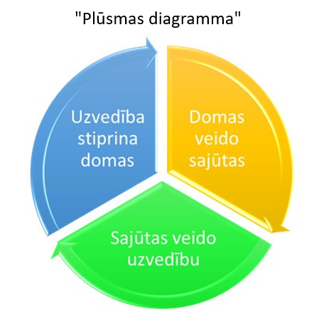
Rīku kaste 7. – 9. klase
4. nodarbība: Tikumi un emocijas
1. materiāls
“Jebkurš var sadusmoties – tas ir viegli, bet būt dusmīgam uz pareizo cilvēku, pareizajā pakāpē, pareizajā laikā, pareizajā nolūkā un pareizajā veidā… tas nav viegli.” (Aristotelis)
Ko darīt ar savām emocijām?
Savā dzīvē piedzīvojam plašu emociju gammu. Parasti tā ir laba lieta. Bet dažreiz mums ir grūti kontrolēt savas emocijas, pat ļaujam emocijām kontrolēt savu uzvedību. Parasti tā nav tik laba lieta. Šeit ir daži noderīgi ieteikumi, kā rīkoties ar emocijām.
Esiet godīgi pret sevi!
Runājiet ar kādu par savām jūtām!
Neignorējiet savas emocijas, tās tev kaut ko cenšas pateikt!
Ja jums rodas nepatīkama sajūta, padomājiet. ko varat darīt, kas jums spētu palīdzēt, un tad dariet to!
Atrodiet pozitīvus veidus, kā paust dusmas, kas nav kaitējoši citiem!
Atcerieties, neatkarīgi no tā, ko jūtat, jūs neesat viens!
Neļaujiet emocijām un sajūtām sevi pārņemt, lietas parasti sakārtojas un kļūst labāk!
Ja jūs tomēr pārņem emocijas un sajūtas, lūdziet palīdzību!
1. aktivitāte
Vai atpazīst visas emocijas, kas parādītas video? Ko, tavuprāt, filma stāsta par mūsu emocijām un rīcību? Skatoties uz situāciju kartēm, pārdomā, ko cilvēks katrā situācijā varētu domāt, just un darīt! Vai ir iespējams, ka divi cilvēki vienā un tajā pašā situācijā jūt dažādas emocijas? Pārrunājiet savstarpēji.!
3. aktivitāte. Apraksti notikumu, kurā piedzīvoji stipras emocijas un izdarīji, ko tādu, ko vēlāk nācās nožēlot! Kā tu varētu šādā situācijā pieņemt labākus lēmumus? Pārdomā tālāk sniegtās situācijas! Padomā, kāda varētu būt tikai uz emocijām balstīta reakcija un kāda būtu racionāla rīcība!
Skolotāja apvaino tevi par to, ko neesi izdarījis.
Sporta komanda, kurai esi veltījis daudz laika un enerģijas, aizvien zaudē.
Tu slikti uzrakstīji kontroldarbu, jo neveltīji pietiekami daudz laika, lai atkārtotu.
2. aktivitāte
Izlasi tālāk sniegtos apgalvojumus, vai tu tiem piekrīti? Pamato savu izvēli!
Es varu izvēlēties, kā es jūtos.
Ir svarīgi parādīt citiem, kā es jūtos.
Ir svarīgi spēt kontrolēt savas emocijas.
Esmu pārliecināts, ka spēju kontrolēt savas emocijas.

